Slide 1
Internationaal uitwisselingsproject

Slide 2
Algemene info
Deelnemende landen

Slide 3
Algemene info
Het uitwisselingsproject in Italië heeft als onderwerp:
Supporting Personalised Learning Through Digital Media
En als output:
Blog about “How young Europeans Experience Life in a European Border Region”
Digital learning
International collaboration

Slide 4
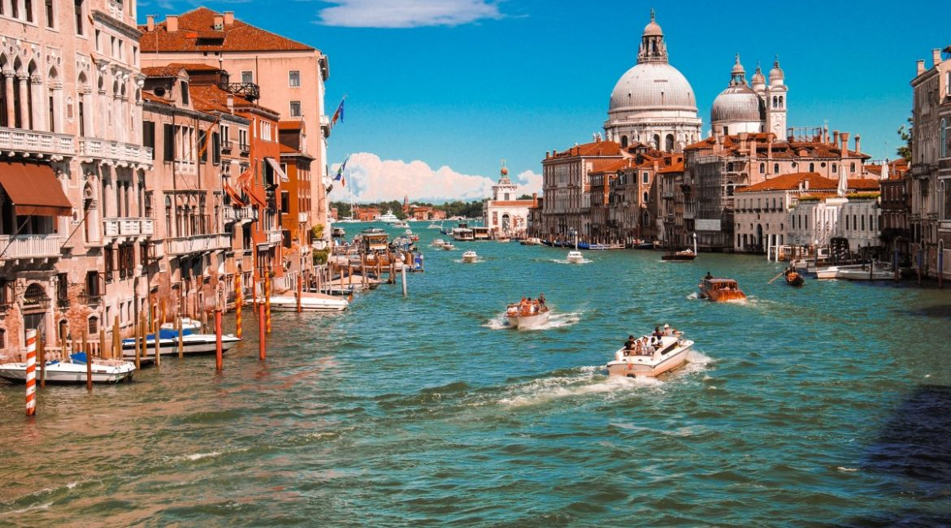
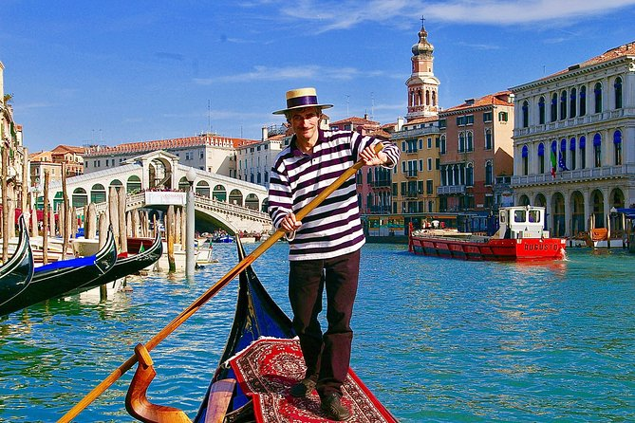
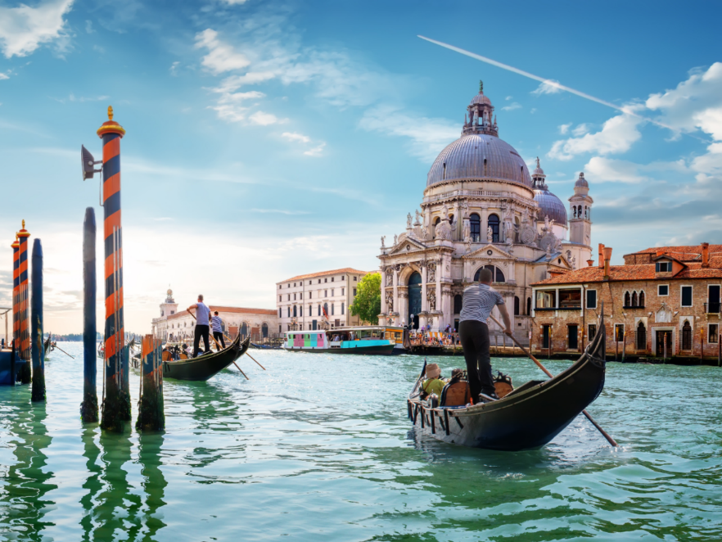
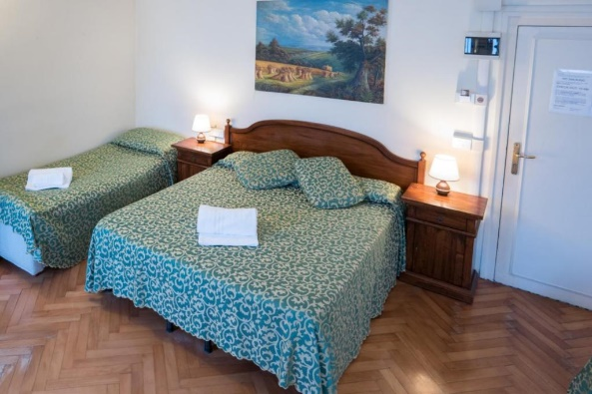
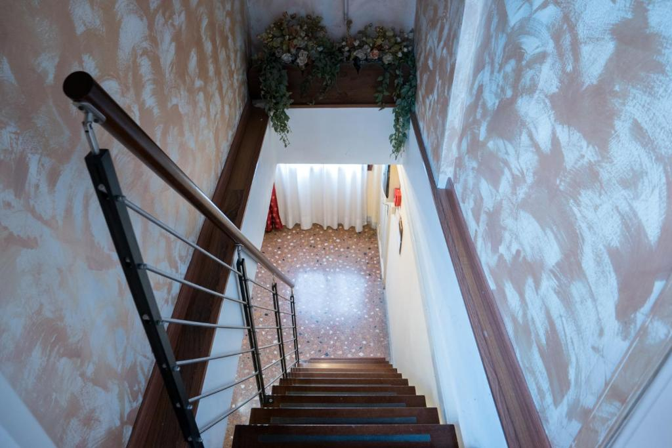
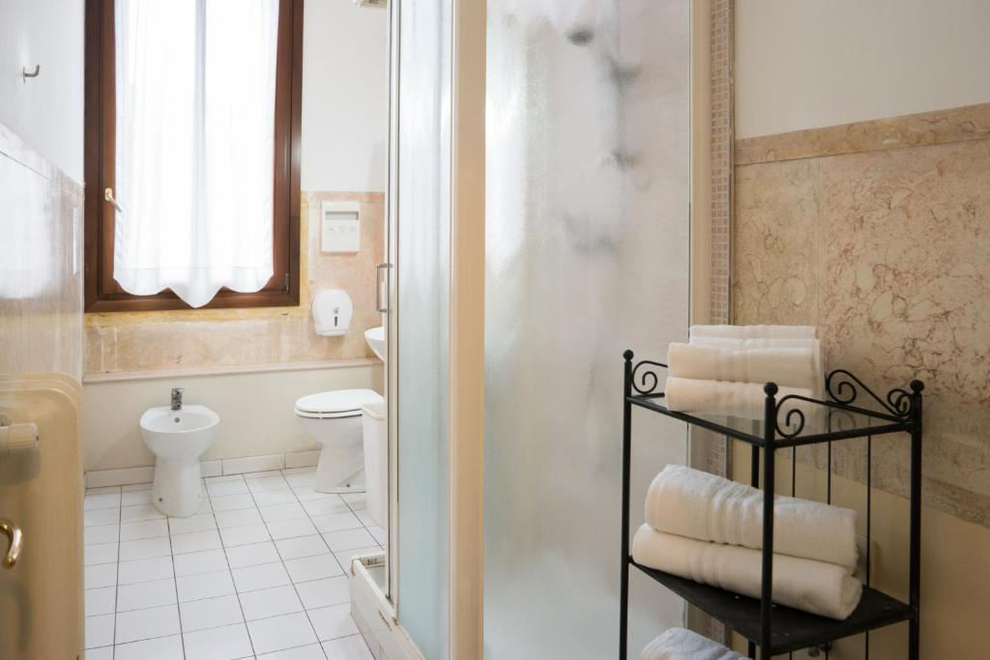
Zondag
Na aankomst in Venetië met ov naar de waterige stad
Overnachting in accommodatie Corte Canal Venice

Slide 5
Uitwisseling (Italië)
OSZ Mals
Staat bekend als o.a. een wintersportschool voor topsporters
‘Welcome to Mals Movie’

Slide 6
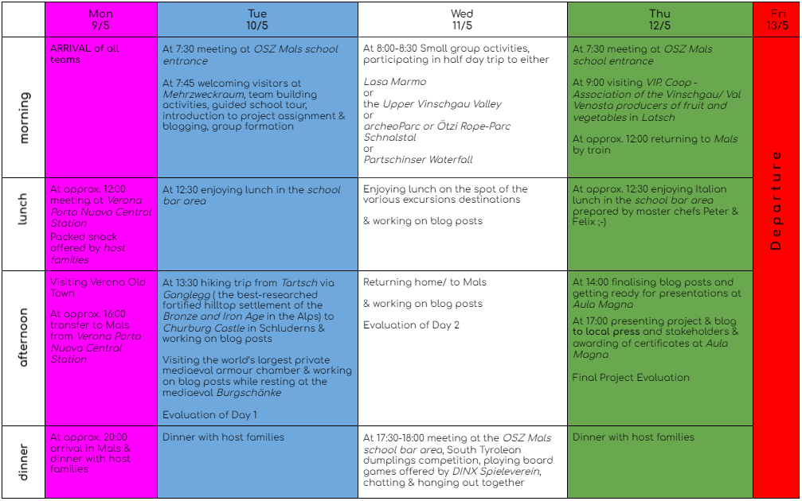
Programma (online)

Slide 7
Praktische info
Begeleiders: Joop van Hout, Daryl Giesbers & Egbert Bervoets
06 1170 2211
Vertrek: zondag 8 mei om 11:25 uur* (grote hal van Rotterdam Centraal)
(alle treinkaartjes zijn geregeld; trein vertrekt 11:41u)
Heenvlucht: KLM KL1655 van 14:25 - 16:10 van Amsterdam naar Venetië
Terugvlucht: KLM KL1656 van 16:55 - 18:55 van Venetië naar Amsterdam (vrijdag 13 mei)
Aankomst: geven we door zodra we de trein terug pakken naar Rotterdam Centraal
*tijd kan veranderen, afhankelijk van situatie Schiphol

Slide 8
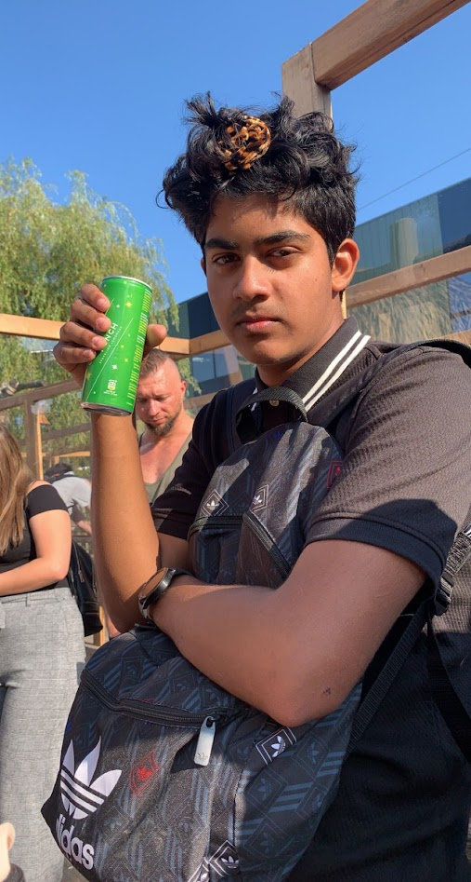
Wat nog nodig is…
paspoort/ID-kaart
pinpas
FFP2-mondkapje (vliegtuig & ov), gewoon mondkapje (winkels, musea, school)
voor de zekerheid: CoronaCheck app met internationale QR-code
kleinigheidje voor je gastgezin
neem enkele leuke (digitale) foto’s van thuis mee, zodat jouw gastgezin
ziet waar je vandaan komt, en waar hun zoon/dochter naartoe gaat
het weer in Mals en in Venetië (→ baseer hier evt. je kledingkeus op)
keiveel zin om op reis te gaan (zie foto)

